Slide 1


Slide 2
CĐ41 – CẤP SỐ CỘNG, CẤP SỐ NHÂN
A. Lý thuyết
NỘI DUNG BÀI HỌC
B.Ví dụ minh họa
Phần 1. Nhận biết
Phần 2. Thông hiểu
Phần 3. Vận dụng thấp
Phần 4. Vận dụng cao
C. Bài tập tự luyện

Slide 3
Phần 1. Nhận biết
Câu 1
Câu 2
Câu 3
Câu 4
Câu 5
Câu 6
Câu 7
Câu 8
Câu 9
Câu 10
Câu 11
Câu 12
Câu 13
Câu 14
Câu 15

Slide 4
Phần 2. Thông hiểu
Câu 1
Câu 2
Câu 3
Câu 4
Câu 5
Câu 6
Câu 7
Câu 8
Câu 9
Câu 10
Câu 11
Câu 12
Câu 13
Câu 14
Câu 15

Slide 5
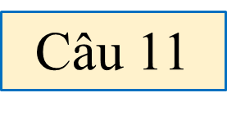
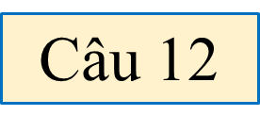
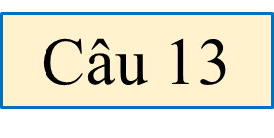
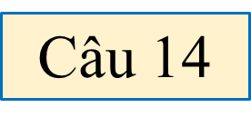
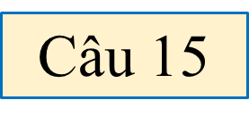
Phần 3. Vận dụng
Câu 1
Câu 2
Câu 3
Câu 4
Câu 5
Câu 6
Câu 7
Câu 8
Câu 9
Câu 10

Slide 6
Phần 4. Vận dụng cao
Câu 1
Câu 2
Câu 3
Câu 4
Câu 5

Slide 7
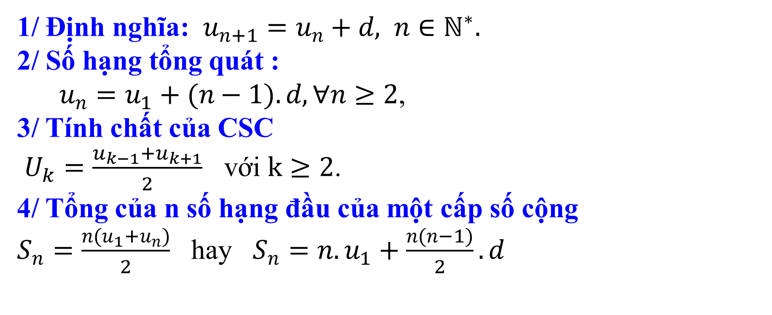
A. Lý thuyết
I. Cấp số cộng
1/ Định nghĩa: $u_{n+1}=u_{n}+d, n∈ℕ^{∗}.$
2/ Số hạng tổng quát :
$u_{n}=u_{1}+(n−1).d, ∀n≥2$,
3/ Tính chất của CSC
$U_{k}=\frac{u_{k−1}+u_{k+1}}{2}$ với $k≥2$.
4/ Tổng của n số hạng đầu của một cấp số cộng
$S_{n}=\frac{n(u_{1}+u_{n})}{2}$ hay $S_{n}=n.u_{1}+\frac{n(n−1)}{2}.d$

Slide 8
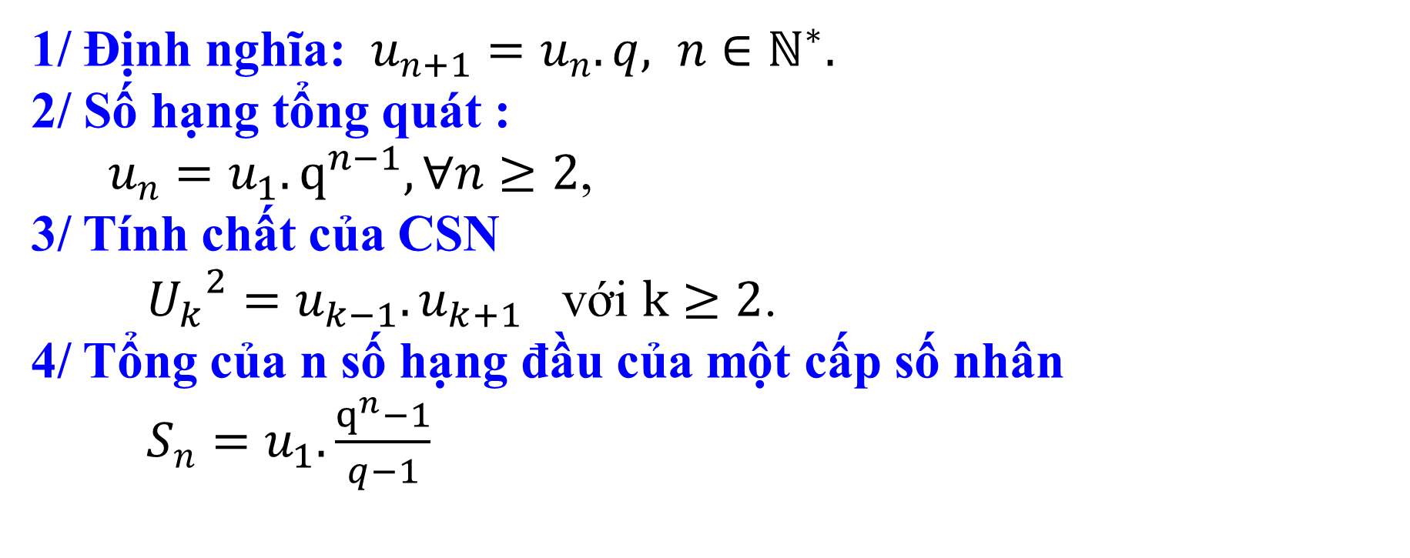
A. Lý thuyết
II. Cấp số nhân
1/ Định nghĩa: $u_{n+1}=u_{n}.q, n∈ℕ^{∗}.$
2/ Số hạng tổng quát :
$u_{n}=u_{1}.q^{n−1}, ∀n≥2$,
3/ Tính chất của CSN
${U_{k}}^{2}=u_{k−1}.u_{k+1}$ với $k≥2$.
4/ Tổng của n số hạng đầu của một cấp số nhân
$S_{n}=u_{1}.\frac{q^{n}−1}{q−1}$

Slide 9

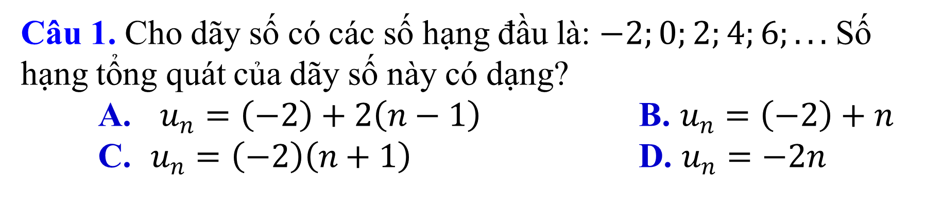
Câu 1. Cho dãy số có các số hạng đầu là: $−2;0;2;4;6;...$ Số hạng tổng quát của dãy số này có dạng?
A. $u_{n}=\left(−2\right)+2\left(n−1\right)$ B. $u_{n}=\left(−2\right)+n$
C. $u_{n}=\left(−2\right)\left(n+1\right)$ D. $u_{n}=−2n$

Slide 10
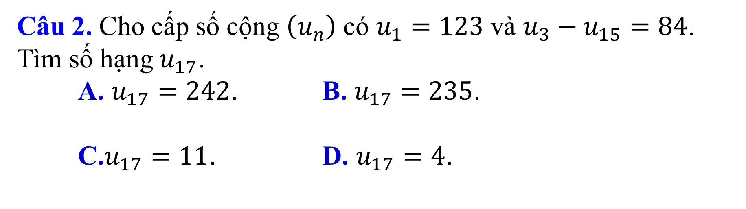
Câu 2. Cho cấp số cộng $\left(u_{n}\right)$ có $u_{1}=123$ và $u_{3}−u_{15}=84$. Tìm số hạng $u_{17}$.
A. $u_{17}=242$. B. $u_{17}=235$.
C.$u_{17}=11$. D. $u_{17}=4$.

Slide 11
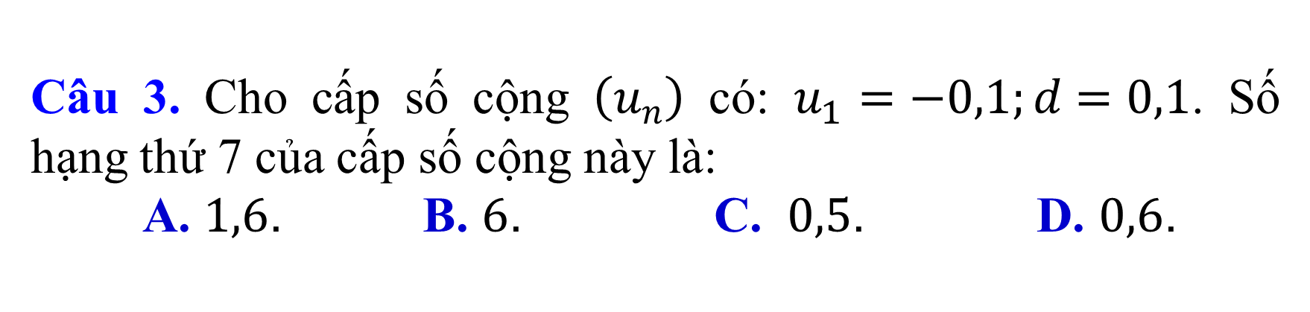
Câu 3. Cho cấp số cộng $\left(u_{n}\right)$ có: $u_{1}=−0,1;d=0,1$. Số hạng thứ 7 của cấp số cộng này là:
A. $1,6$. B. $6$. C. $0,5$. D. $0,6$.

Slide 12
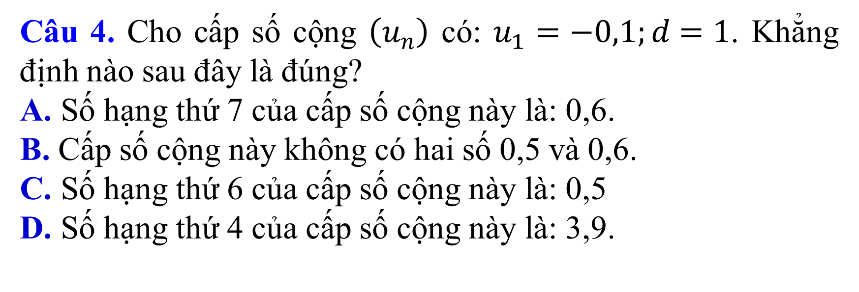
Câu 4. Cho cấp số cộng $\left(u_{n}\right)$ có: $u_{1}=−0,1;d=1$. Khẳng định nào sau đây là đúng?
A. Số hạng thứ 7 của cấp số cộng này là: 0,6.
B. Cấp số cộng này không có hai số 0,5 và 0,6.
C. Số hạng thứ 6 của cấp số cộng này là: 0,5
D. Số hạng thứ 4 của cấp số cộng này là: 3,9.

Slide 13
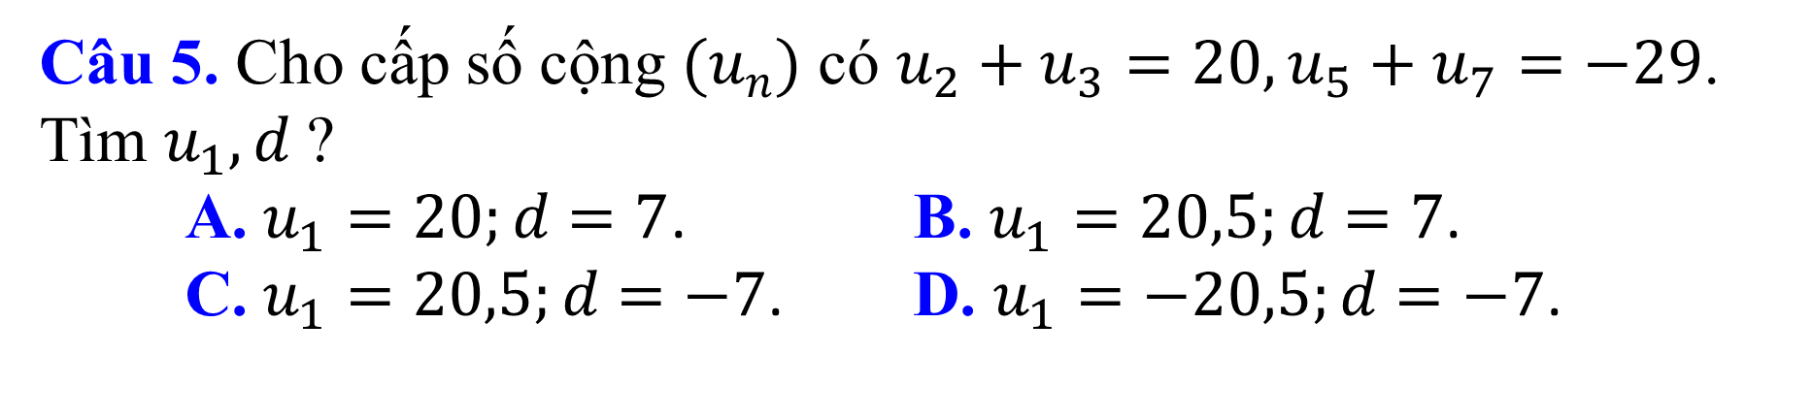
Câu 5. Cho cấp số cộng $(u_{n}{)}$ có $u_{2}+u_{3}=20, u_{5}+u_{7}=−29$. Tìm $u_{1},d$ ?
A. $u_{1}=20;d=7$. B. $u_{1}=20,5;d=7$.
C. $u_{1}=20,5;d=−7$. D. $u_{1}=−20,5;d=−7$.

Slide 14
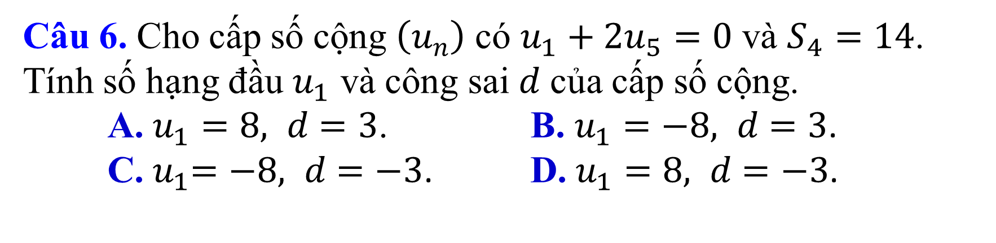
Câu 6. Cho cấp số cộng $\left(u_{n}\right)$ có $u_{1}+2u_{5}=0$ và $S_{4}=14$. Tính số hạng đầu $u_{1}$ và công sai $d$ của cấp số cộng.
A. $u_{1}=8, d=3$. B. $u_{1}=−8, d=3$.
C.${ u}_{1}=−8, d=−3$. D. $u_{1}=8, d=−3$.

Slide 15
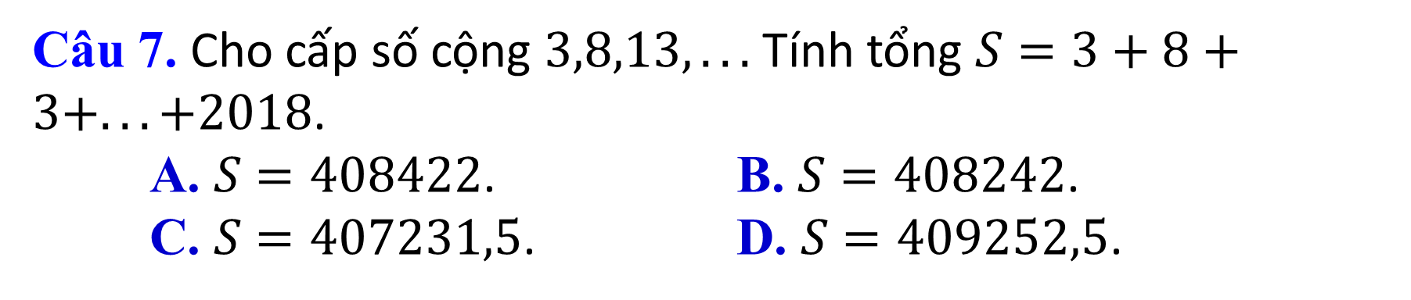
Câu 7. Cho cấp số cộng $3,8,13,...$ Tính tổng $S=3+8+3+...+2018$.
A. $S=408422$. B. $S=408242$.
C. $S=407231,5$. D. $S=409252,5$.

Slide 16
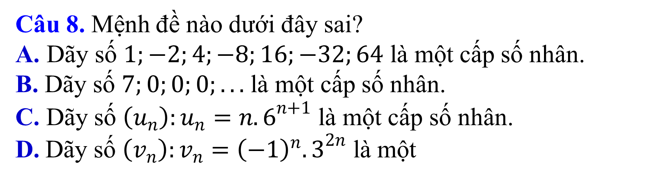
Câu 8. Mệnh đề nào dưới đây sai?
A. Dãy số $1;−2;4;−8;16;−32;64$ là một cấp số nhân.
B. Dãy số $7;0;0;0;...$ là một cấp số nhân.
C. Dãy số $\left(u_{n}\right):u_{n}=n.6^{n+1}$ là một cấp số nhân.
D. Dãy số $\left(v_{n}\right):v_{n}={\left(−1\right)}^{n}.3^{2n}$ là một

Slide 17
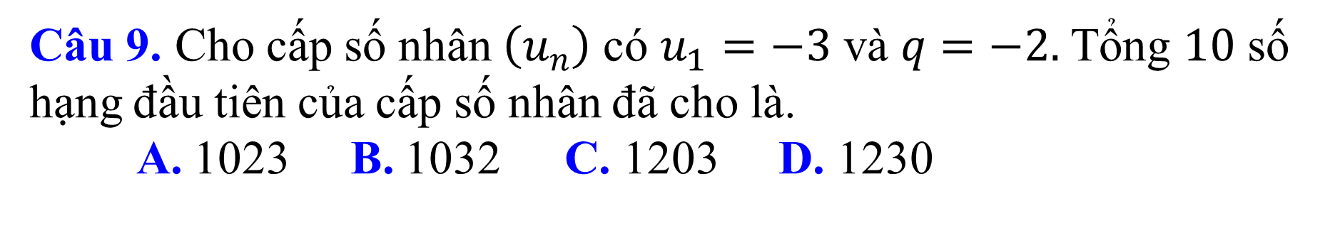
Câu 9. Cho cấp số nhân $\left(u_{n}\right)$ có $u_{1}=−3$ và $q=−2.$ Tổng $10$ số hạng đầu tiên của cấp số nhân đã cho là.
A. 1023 B. 1032 C. 1203 D. 1230

Slide 18
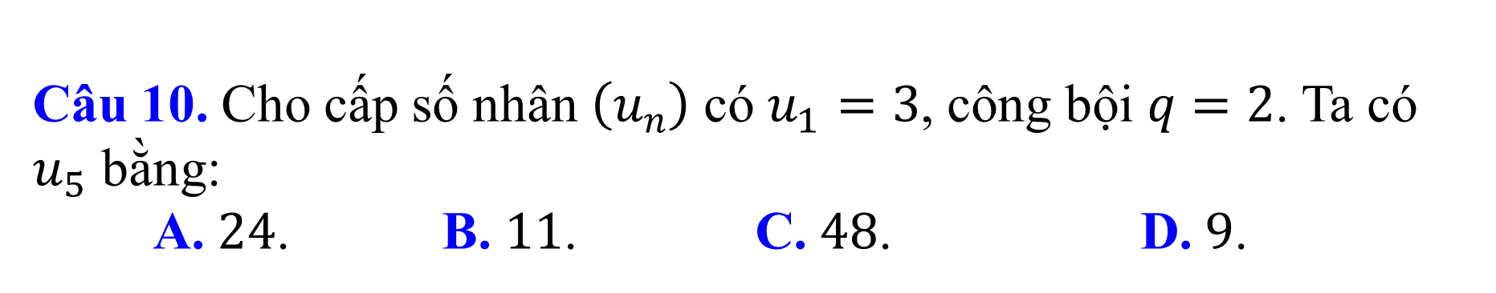
Câu 10. Cho cấp số nhân $\left(u_{n}\right)$ có $u_{1}=3$, công bội $q=2$. Ta có $u_{5}$ bằng:
A. $24$. B. $11$. C. $48$. D.$9$.

Slide 19
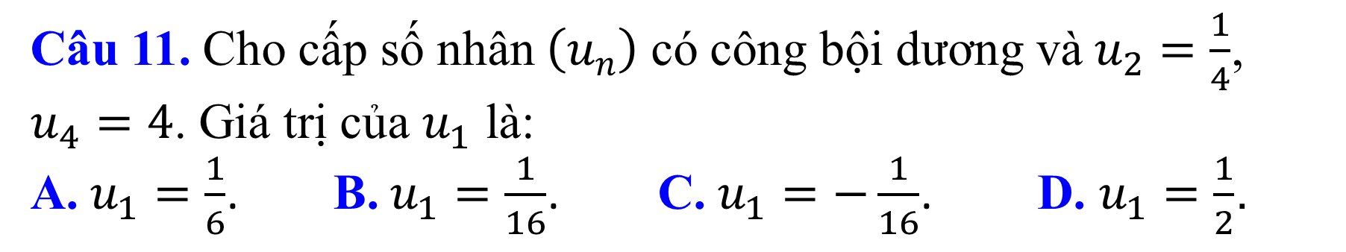
Câu 11. Cho cấp số nhân $\left(u_{n}\right)$ có công bội dương và$u_{2}=\frac{1}{4}$, $u_{4}=4$. Giá trị của $u_{1}$ là:
A. $u_{1}=\frac{1}{6}$. B. $u_{1}=\frac{1}{16}$. C. $u_{1}=−\frac{1}{16}$. D. $u_{1}=\frac{1}{2}$.

Slide 20
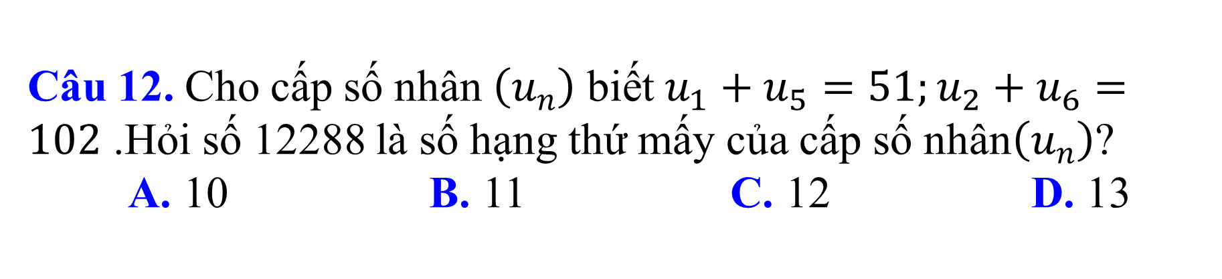
Câu 12. Cho cấp số nhân $\left(u_{n}\right)$ biết $u_{1}+u_{5}=51;u_{2}+u_{6}=102$ .Hỏi số 12288 là số hạng thứ mấy của cấp số nhân$\left(u_{n}\right)$?
A. 10 B. 11 C. 12 D. 13

Slide 21
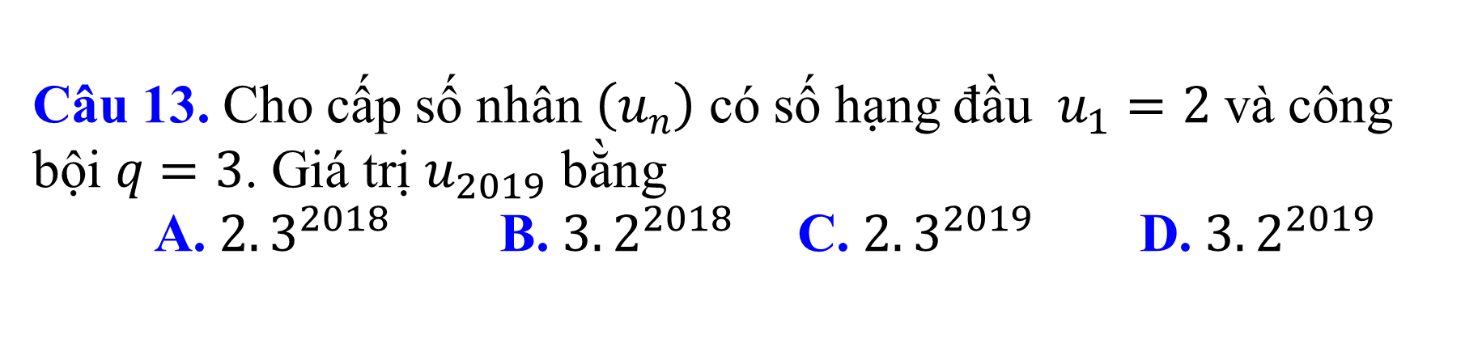
Câu 13. Cho cấp số nhân $\left(u_{n}\right)$ có số hạng đầu$u_{1}=2$ và công bội $q=3$. Giá trị $u_{2019}$ bằng
A. $2.3^{2018}$ B. $3.2^{2018}$ C. $2.3^{2019}$ D. $3.2^{2019}$

Slide 22
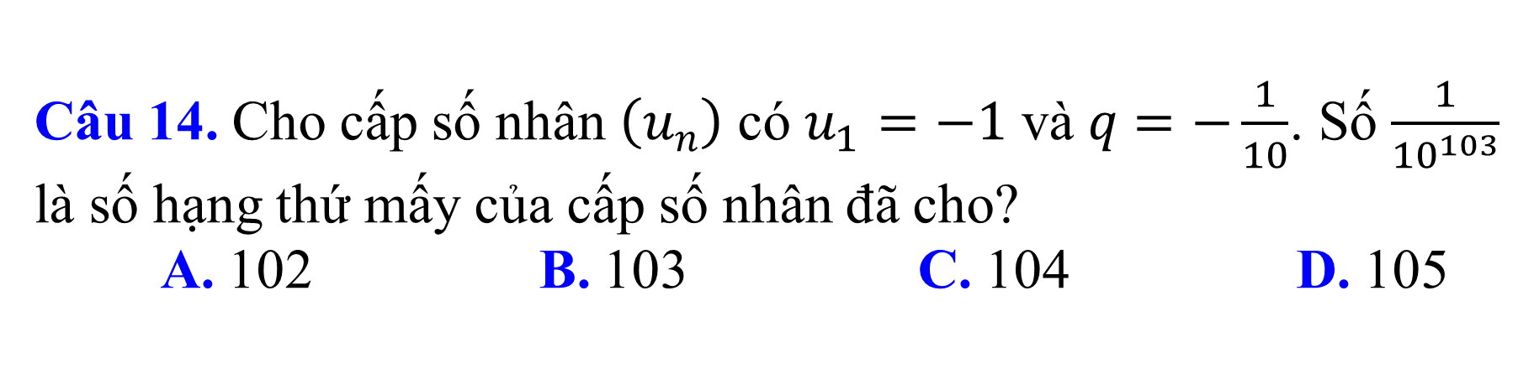
Câu 14. Cho cấp số nhân $\left(u_{n}\right)$ có $u_{1}=−1$ và $q=−\frac{1}{10}$. Số $\frac{1}{10^{103}}$ là số hạng thứ mấy của cấp số nhân đã cho?
A. 102 B. 103 C. 104 D. 105

Slide 23
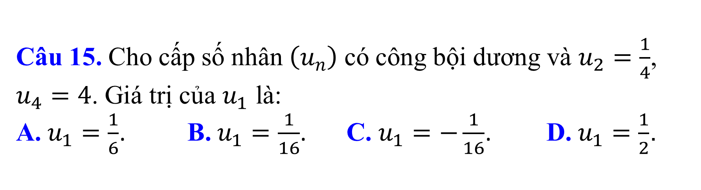
Câu 15. Cho cấp số nhân $\left(u_{n}\right)$ có công bội dương và $u_{2}=\frac{1}{4}$, $u_{4}=4$. Giá trị của $u_{1}$ là:
A. $u_{1}=\frac{1}{6}$. B. $u_{1}=\frac{1}{16}$. C. $u_{1}=−\frac{1}{16}$. D. $u_{1}=\frac{1}{2}$.

Slide 24
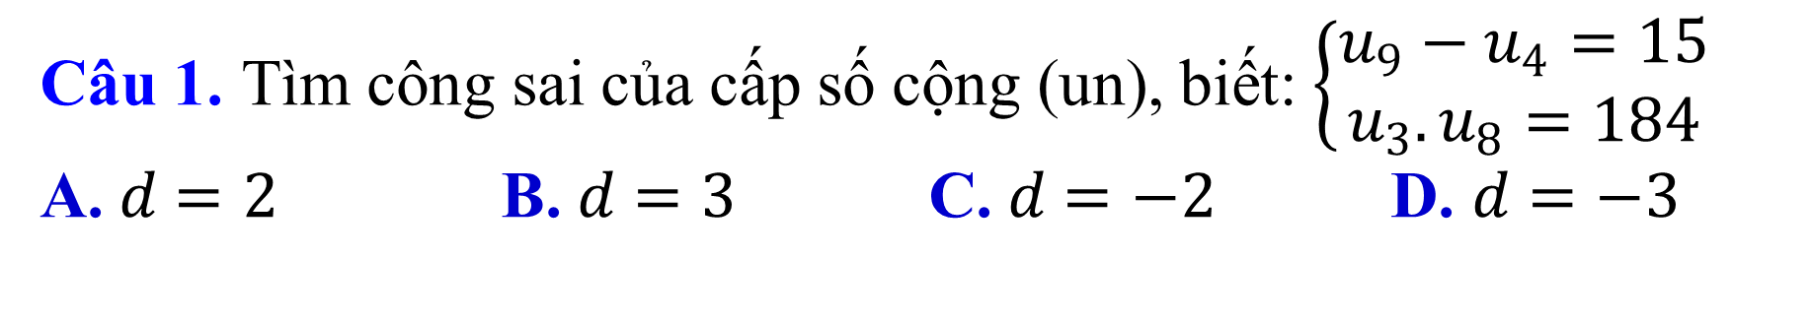
Phần 2. Thông hiểu
Câu 1. Tìm công sai của cấp số cộng (un), biết: $\left\{\begin{aligned}u_{9}−u_{4}=15 \\ u_{3}.u_{8}=184\end{aligned}\right.$
A.$d=2$ B.$d=3$ C.$d=−2$ D. $d=−3$

Slide 25
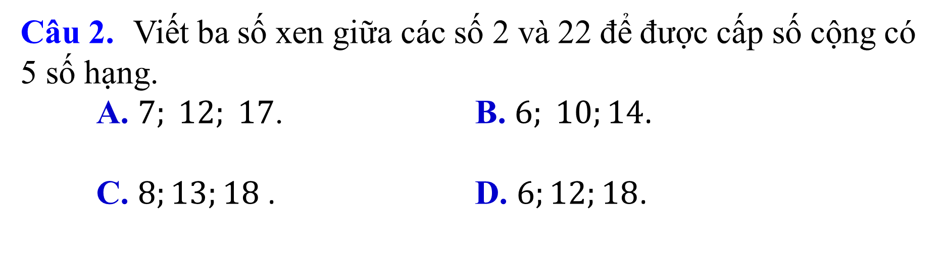
Phần 2. Thông hiểu
Câu 2. Viết ba số xen giữa các số 2 và 22 để được cấp số cộng có 5 số hạng.
A. $7; 12; 17$. B. $6; 10;14$.
C. $8;13;18$. D. $6;12;18$.

Slide 26
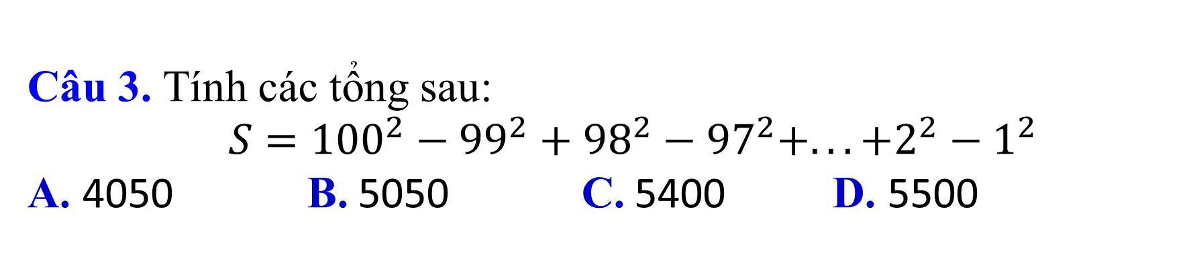
Phần 2. Thông hiểu
Câu 3. Tính các tổng sau:
$S=100^{2}−99^{2}+98^{2}−97^{2}+...+2^{2}−1^{2}$
A. 4050 B. 5050 C. 5400 D. 5500

Slide 27
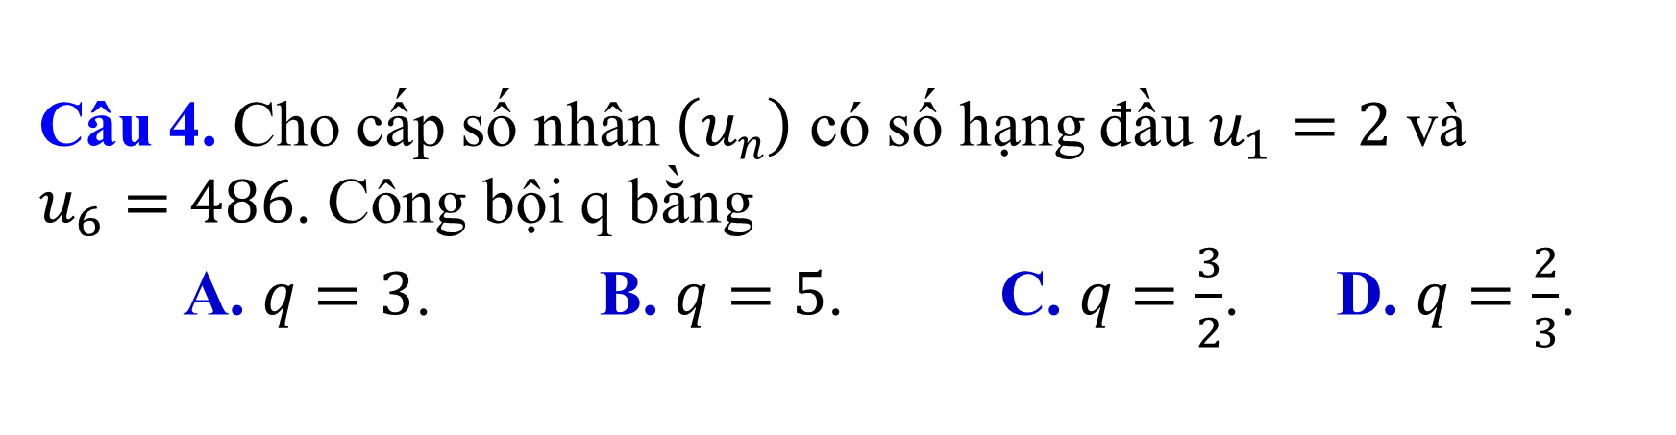
Phần 2. Thông hiểu
Câu 4. Cho cấp số nhân $\left(u_{n}\right)$ có số hạng đầu$u_{1}=2$ và $u_{6}=486$. Công bội q bằng
A. $q=3$. B. $q=5$. C. $q=\frac{3}{2}$. D. $q=\frac{2}{3}$.

Slide 28
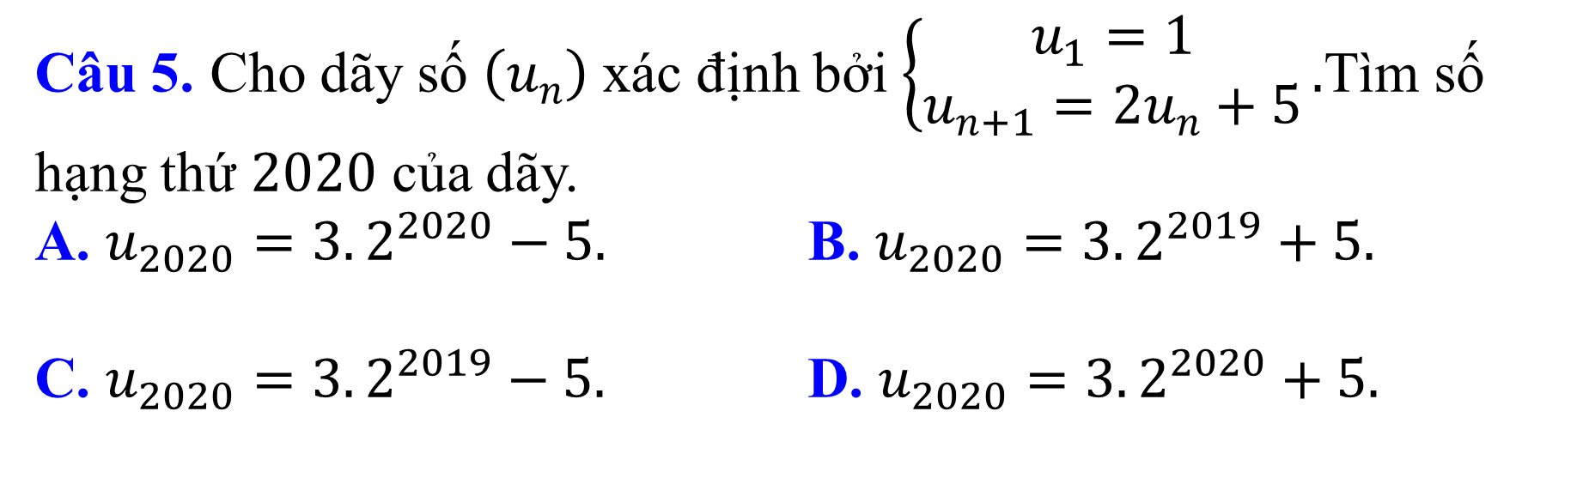
Phần 2. Thông hiểu
Câu 5. Cho dãy số $\left(u_{n}\right)$ xác định bởi $\left\{\begin{aligned}u_{1}=1 \\ u_{n+1}=2u_{n}+5\end{aligned}\right..$Tìm số hạng thứ $2020$ của dãy.
A. $u_{2020}=3.2^{2020}−5.$ B. $u_{2020}=3.2^{2019}+5.$
C. $u_{2020}=3.2^{2019}−5.$ D. $u_{2020}=3.2^{2020}+5.$

Slide 29
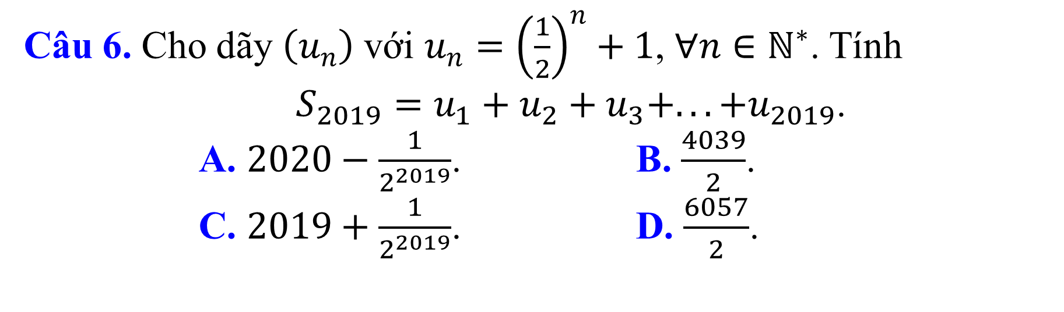
Phần 2. Thông hiểu
Câu 6. Cho dãy $\left(u_{n}\right)$ với $u_{n}={\left(\frac{1}{2}\right)}^{n}+1$, $∀n∈ℕ^{∗}$. Tính
$S_{2019}=u_{1}+u_{2}+u_{3}+...+u_{2019}$.
A. $2020−\frac{1}{2^{2019}}$. B. $\frac{4039}{2}$.
C. $2019+\frac{1}{2^{2019}}$. D. $\frac{6057}{2}$.

Slide 30
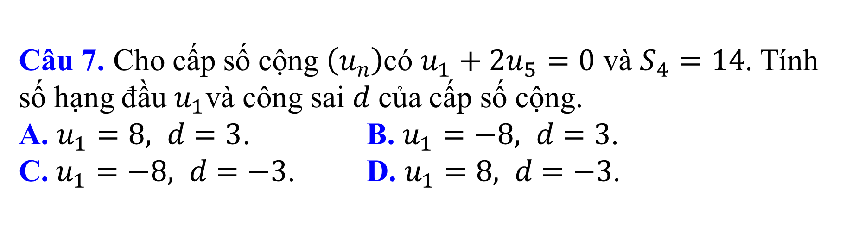
Phần 2. Thông hiểu
Câu 7. Cho cấp số cộng $\left(u_{n}\right)$có $u_{1}+2u_{5}=0$ và $S_{4}=14$. Tính số hạng đầu $u_{1}$và công sai $d$ của cấp số cộng.
A. $u_{1}=8, d=3$. B. $u_{1}=−8, d=3$.
C.$u_{1}=−8, d=−3$. D. $u_{1}=8, d=−3$.

Slide 31
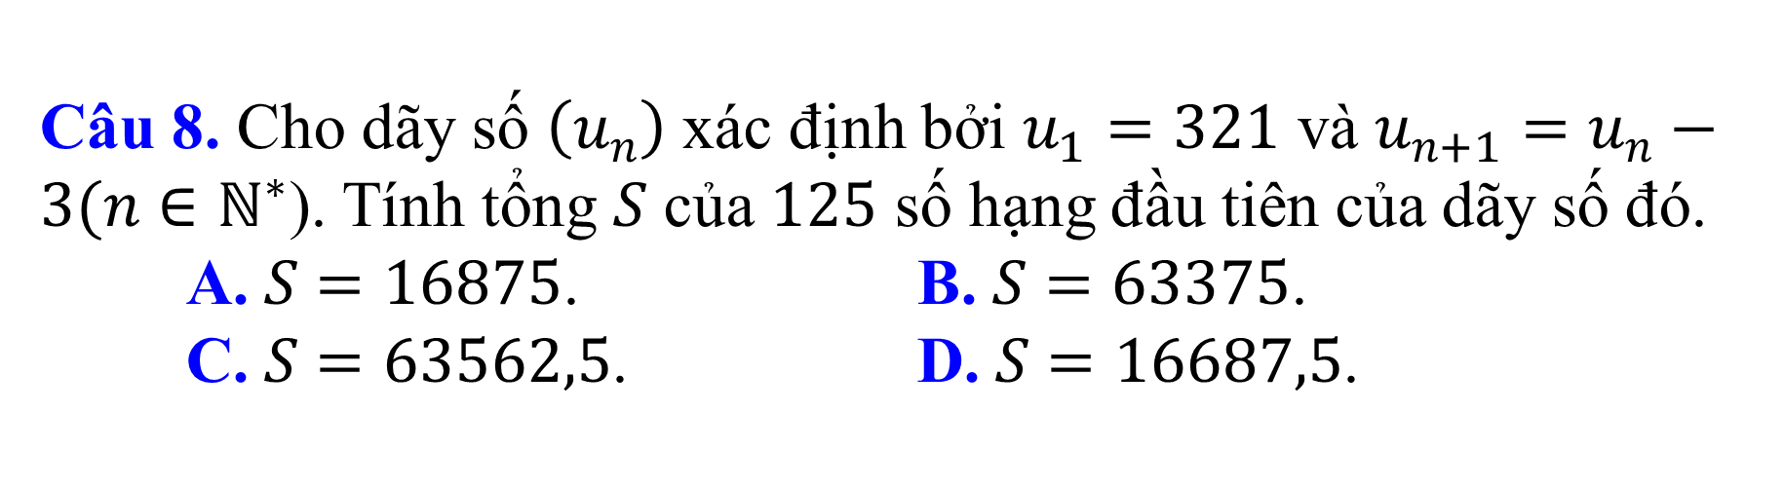
Phần 2. Thông hiểu
Câu 8. Cho dãy số $\left(u_{n}\right)$ xác định bởi $u_{1}=321$ và $u_{n+1}=u_{n}−3(n∈ℕ^{∗}$). Tính tổng $S$ của $125$ số hạng đầu tiên của dãy số đó.
A.$S=16875$. B.$S=63375$.
C.$S=63562,5$. D.$S=16687,5$.

Slide 32
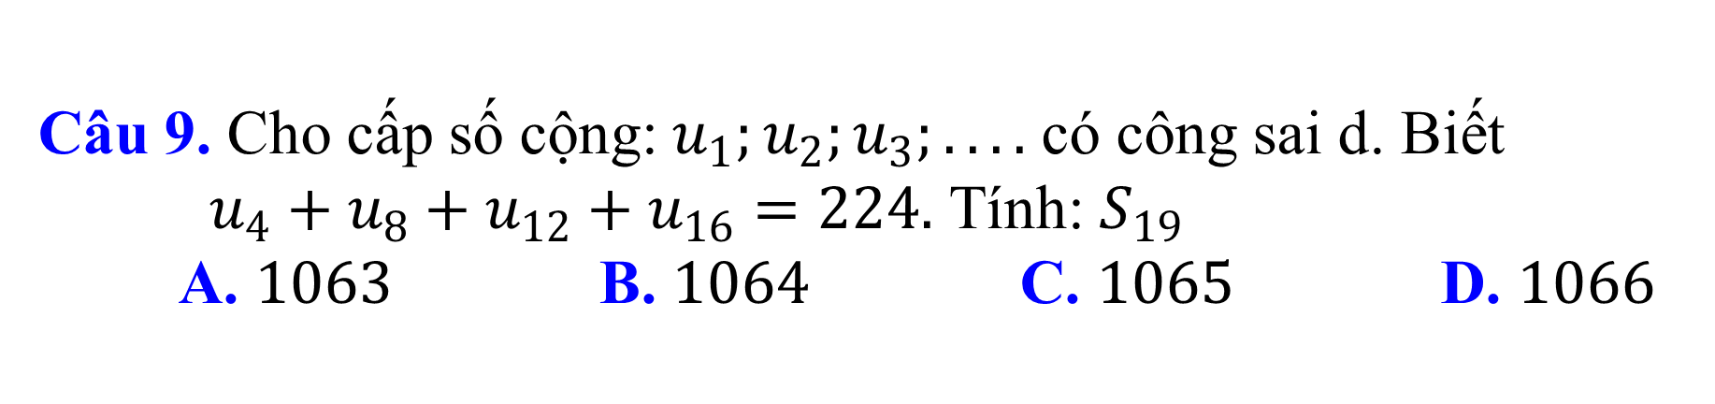
Phần 2. Thông hiểu
Câu 9. Cho cấp số cộng:${ u}_{1};u_{2};u_{3};....$ có công sai d. Biết
$u_{4}+u_{8}+u_{12}+u_{16}=224.$ Tính: $S_{19}$
A. $1063$ B. $1064$ C. $1065$ D. $1066$

Slide 33
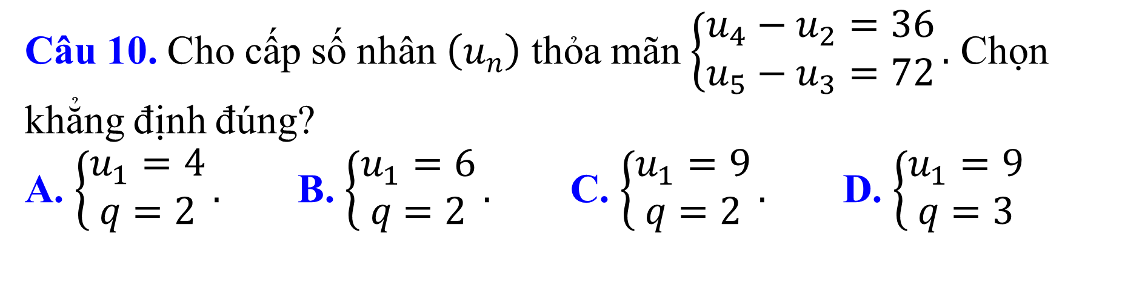
Phần 2. Thông hiểu
Câu 10. Cho cấp số nhân $\left(u_{n}\right)$ thỏa mãn $\left\{\begin{aligned}u_{4}−u_{2}=36 \\ u_{5}−u_{3}=72\end{aligned}\right..$ Chọn khẳng định đúng?
A. $\left\{\begin{aligned}u_{1}=4 \\ q=2\end{aligned}\right..$ B. $\left\{\begin{aligned}u_{1}=6 \\ q=2\end{aligned}\right..$ C. $\left\{\begin{aligned}u_{1}=9 \\ q=2\end{aligned}\right..$ D. $\left\{\begin{aligned}u_{1}=9 \\ q=3\end{aligned}\right.$

Slide 34
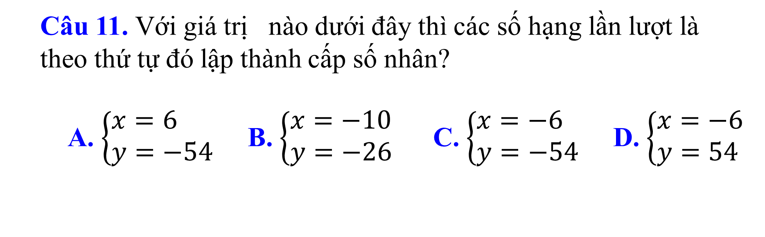
Phần 2. Thông hiểu
Câu 11. Với giá trị nào dưới đây thì các số hạng lần lượt là
theo thứ tự đó lập thành cấp số nhân?
A. $\left\{\begin{aligned}&x=6 \\ &y=−54\end{aligned}\right.$ B. $\left\{\begin{aligned}&x=−10 \\ &y=−26\end{aligned}\right.$ C. $\left\{\begin{aligned}&x=−6 \\ &y=−54\end{aligned}\right.$ D. $\left\{\begin{aligned}&x=−6 \\ &y=54\end{aligned}\right.$

Slide 35
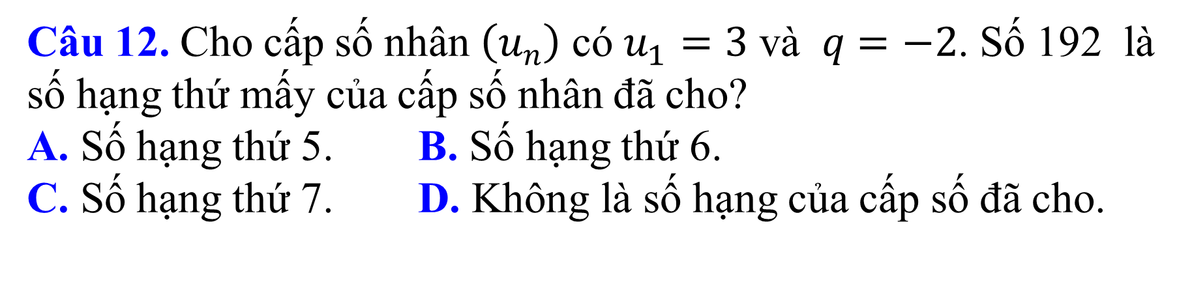
Phần 2. Thông hiểu
Câu 12. Cho cấp số nhân $\left(u_{n}\right)$ có $u_{1}=3$ và $q=−2$. Số 192 là số hạng thứ mấy của cấp số nhân đã cho?
A. Số hạng thứ 5. B. Số hạng thứ 6.
C. Số hạng thứ 7. D. Không là số hạng của cấp số đã cho.

Slide 36
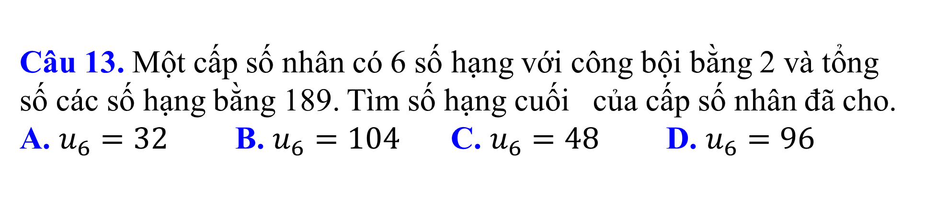
Phần 2. Thông hiểu
Câu 13. Một cấp số nhân có 6 số hạng với công bội bằng 2 và tổng số các số hạng bằng 189. Tìm số hạng cuối của cấp số nhân đã cho.
A. $u_{6}=32$ B. $u_{6}=104$ C. $u_{6}=48$ D. $u_{6}=96$

Slide 37
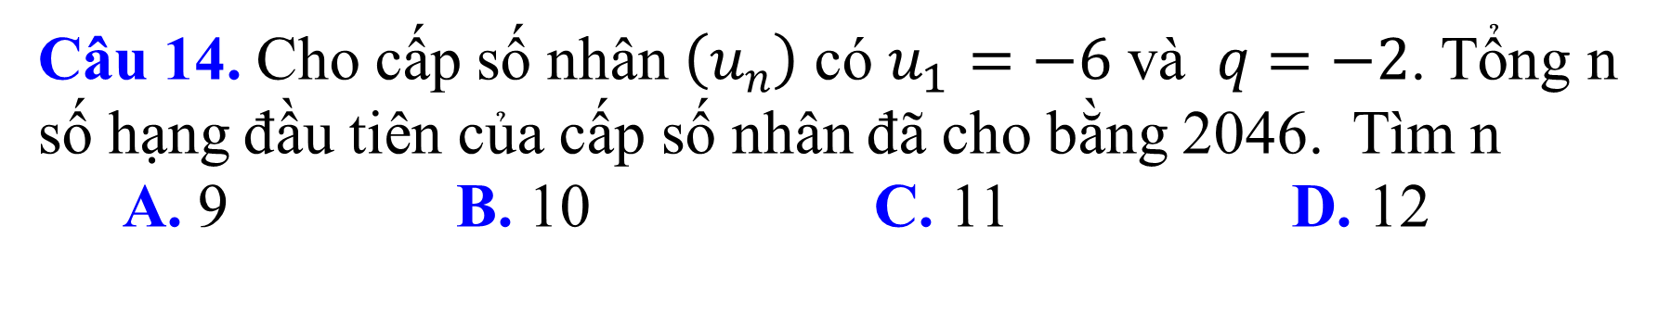
Phần 2. Thông hiểu
Câu 14. Cho cấp số nhân $\left(u_{n}\right)$ có $u_{1}=−6$ và $q=−2$. Tổng n số hạng đầu tiên của cấp số nhân đã cho bằng 2046. Tìm n
A. 9 B. 10 C. 11 D. 12

Slide 38
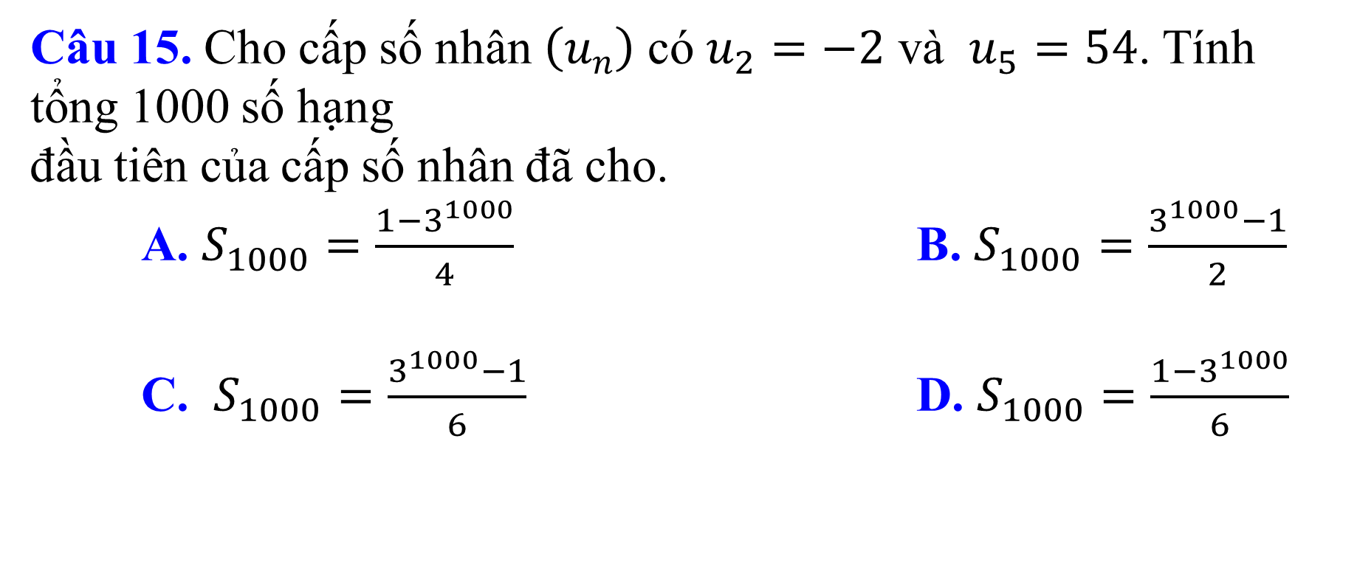
Phần 2. Thông hiểu
Câu 15. Cho cấp số nhân $\left(u_{n}\right)$ có $u_{2}=−2$ và $u_{5}=54$. Tính tổng 1000 số hạng
đầu tiên của cấp số nhân đã cho.
A. $S_{1000}=\frac{1−3^{1000}}{4}$ B. $S_{1000}=\frac{3^{1000}−1}{2}$
C. $S_{1000}=\frac{3^{1000}−1}{6}$ D. $S_{1000}=\frac{1−3^{1000}}{6}$

Slide 39
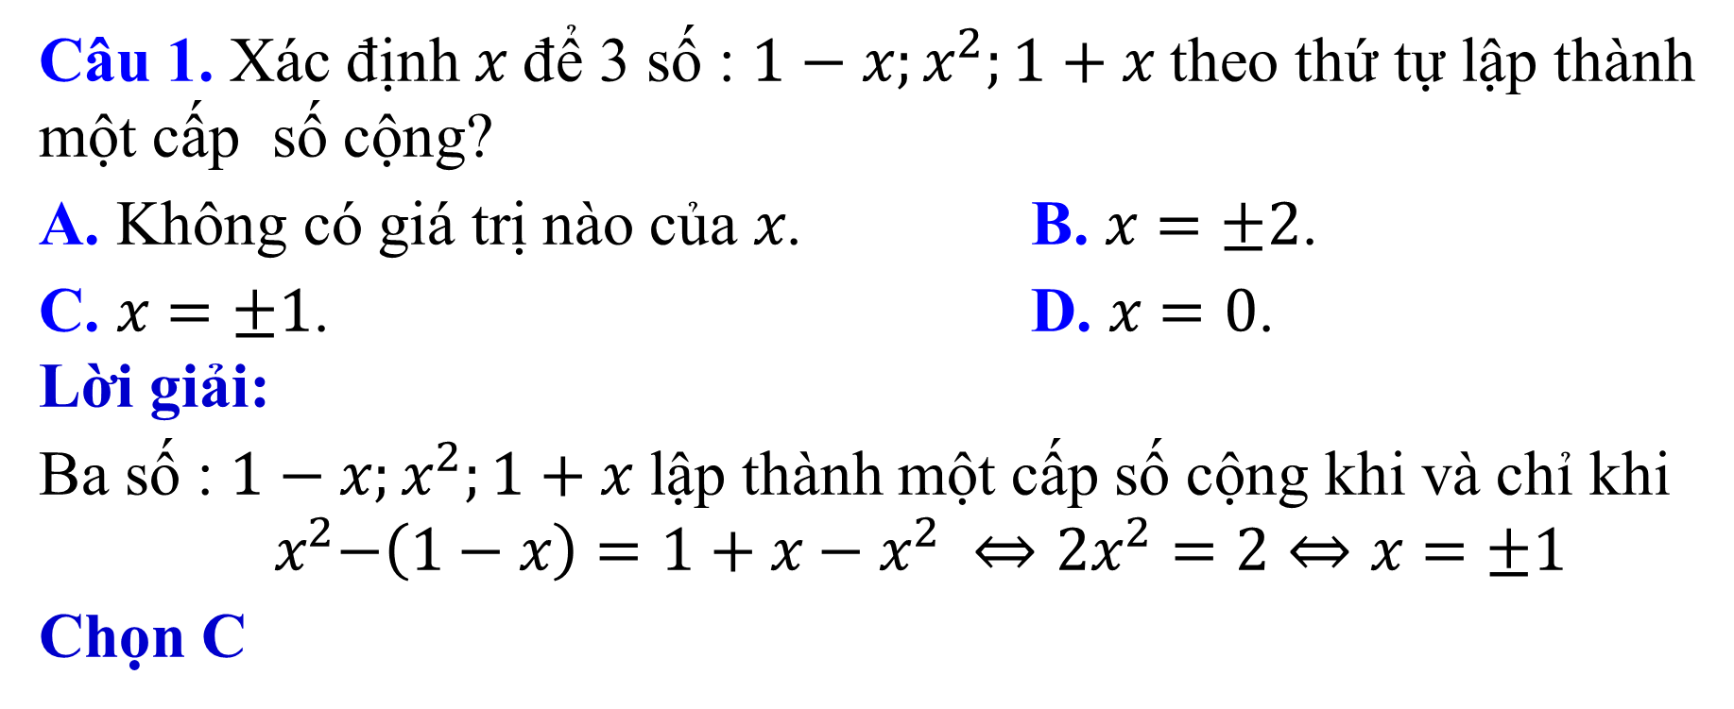
Phần 3. Vận dụng
Câu 1. Xác định $x$ để 3 số : $1−x;x^{2};1+x$ theo thứ tự lập thành một cấp số cộng?
A. Không có giá trị nào của $x$. B. $x=±2$.
C. $x=±1$. D. $x=0$.
Lời giải:
Ba số : $1−x;x^{2};1+x$ lập thành một cấp số cộng khi và chỉ khi
$${ x}^{2}−\left(1−x\right)=1+x−x^{2} ⇔2x^{2}=2⇔x=±1$$
Chọn C

Slide 40
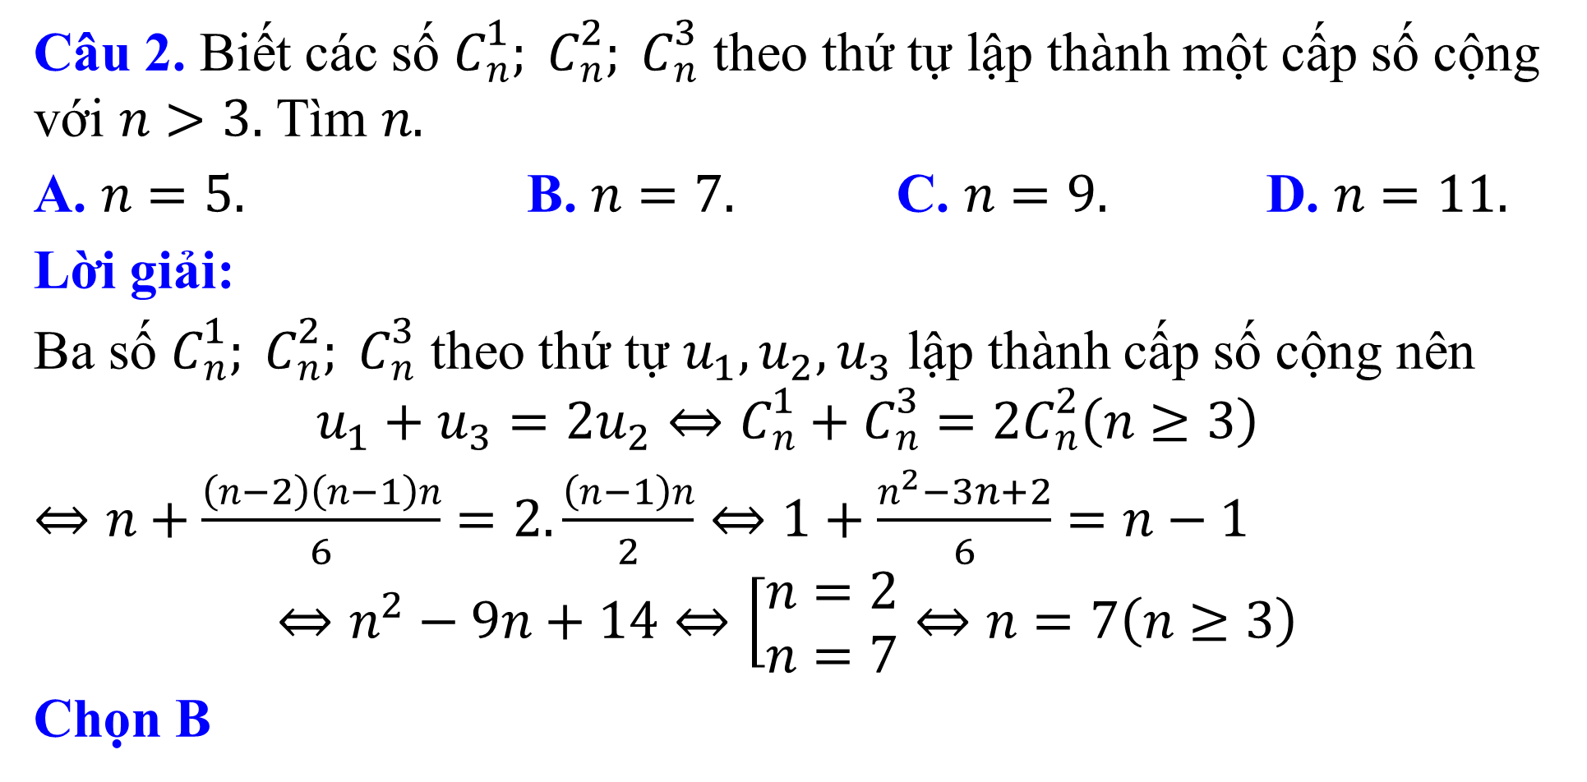
Phần 3. Vận dụng
Câu 2. Biết các số $C_{n}^{1}; C_{n}^{2}; C_{n}^{3}$ theo thứ tự lập thành một cấp số cộng với $n>3.$ Tìm $n.$
A. $n=5.$ B. $n=7.$ C. $n=9.$ D. $n=11.$
Lời giải:
Ba số $C_{n}^{1}; C_{n}^{2}; C_{n}^{3}$ theo thứ tự $u_{1},u_{2},u_{3}$ lập thành cấp số cộng nên
$$u_{1}+u_{3}=2u_{2}⇔C_{n}^{1}+C_{n}^{3}=2C_{n}^{2}\left(n≥3\right)$$
$⇔n+\frac{\left(n−2\right)\left(n−1\right)n}{6}$ $=2.\frac{\left(n−1\right)n}{2}⇔1+\frac{n^{2}−3n+2}{6}=n−1$
$$⇔n^{2}−9n+14⇔\left[\begin{aligned}n=2 \\ n=7\end{aligned}\right.⇔n=7\left(n≥3\right)$$
Chọn B

Slide 41
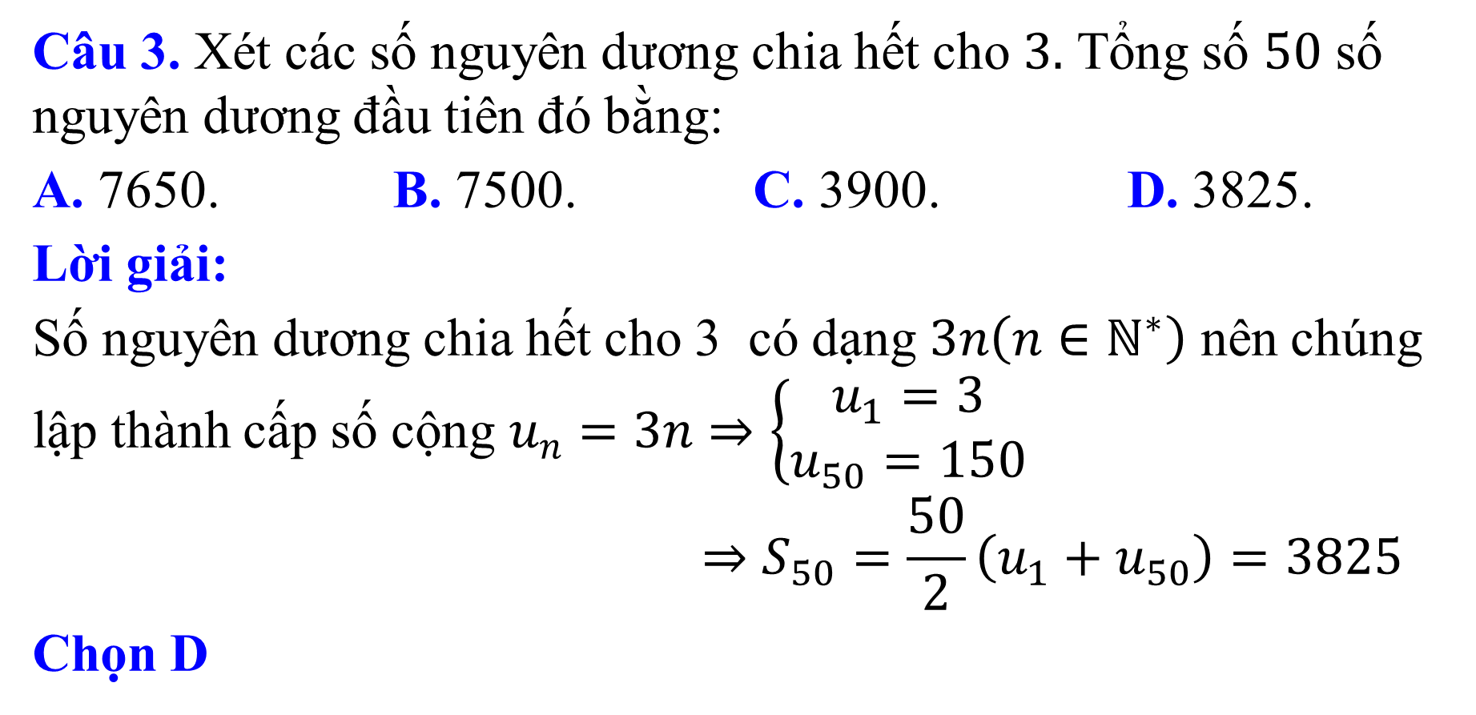
Phần 3. Vận dụng
Câu 3. Xét các số nguyên dương chia hết cho $3.$ Tổng số $50$ số nguyên dương đầu tiên đó bằng:
A. 7650. B. 7500. C. 3900. D. 3825.
Lời giải:
Số nguyên dương chia hết cho 3 có dạng $3n\left(n∈ℕ^{∗}\right)$ nên chúng lập thành cấp số cộng $u_{n}=3n⇒\left\{\begin{aligned}u_{1}=3 \\ u_{50}=150\end{aligned}\right.$
$$⇒S_{50}=\frac{50}{2}\left(u_{1}+u_{50}\right)=3825$$
Chọn D

Slide 42
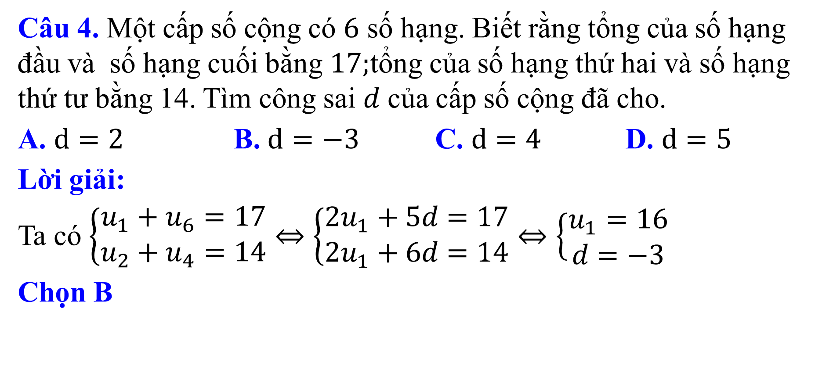
Phần 3. Vận dụng
Câu 4. Một cấp số cộng có $6$ số hạng. Biết rằng tổng của số hạng đầu và số hạng cuối bằng $17;$tổng của số hạng thứ hai và số hạng thứ tư bằng 14. Tìm công sai $d$ của cấp số cộng đã cho.
A. $d=2$B. $d=−3$ C. $d=4$ D. $d=5$
Lời giải:
Ta có $\left\{\begin{aligned}u_{1}+u_{6}=17 \\ u_{2}+u_{4}=14\end{aligned}\right.⇔\left\{\begin{aligned}2u_{1}+5d=17 \\ 2u_{1}+6d=14\end{aligned}\right.⇔\left\{\begin{aligned}u_{1}=16 \\ d=−3\end{aligned}\right.$
Chọn B

Slide 43
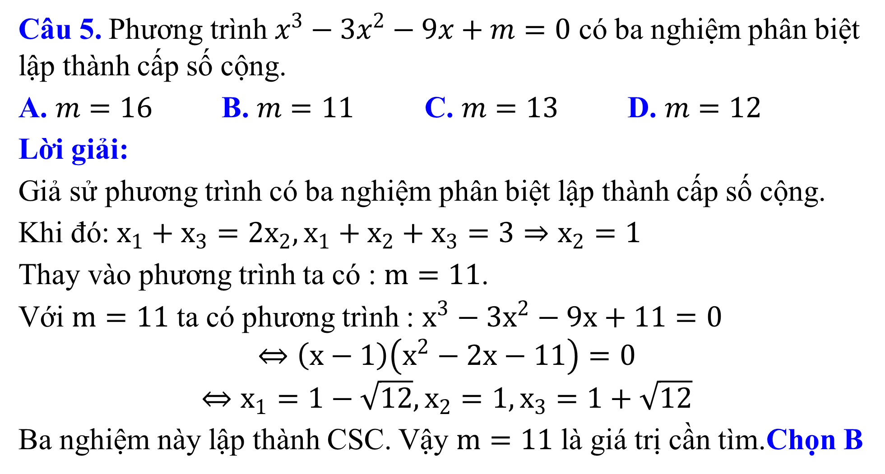
Phần 3. Vận dụng
Câu 5. Phương trình $x^{3}−3x^{2}−9x+m=0$ có ba nghiệm phân biệt lập thành cấp số cộng.
A. $m=16$ B. $m=11$ C. $m=13$ D. $m=12$
Lời giải:
Giả sử phương trình có ba nghiệm phân biệt lập thành cấp số cộng.
Khi đó: $x_{1}+x_{3}=2x_{2},x_{1}+x_{2}+x_{3}=3⇒x_{2}=1$
Thay vào phương trình ta có : $m=11$.
Với $m=11$ ta có phương trình : $x^{3}−3x^{2}−9x+11=0$
$$⇔\left(x−1\right)\left(x^{2}−2x−11\right)=0$$
$$⇔x_{1}=1−\sqrt{12},x_{2}=1,x_{3}=1+\sqrt{12}$$
Ba nghiệm này lập thành CSC. Vậy $m=11$ là giá trị cần tìm.Chọn B

Slide 44

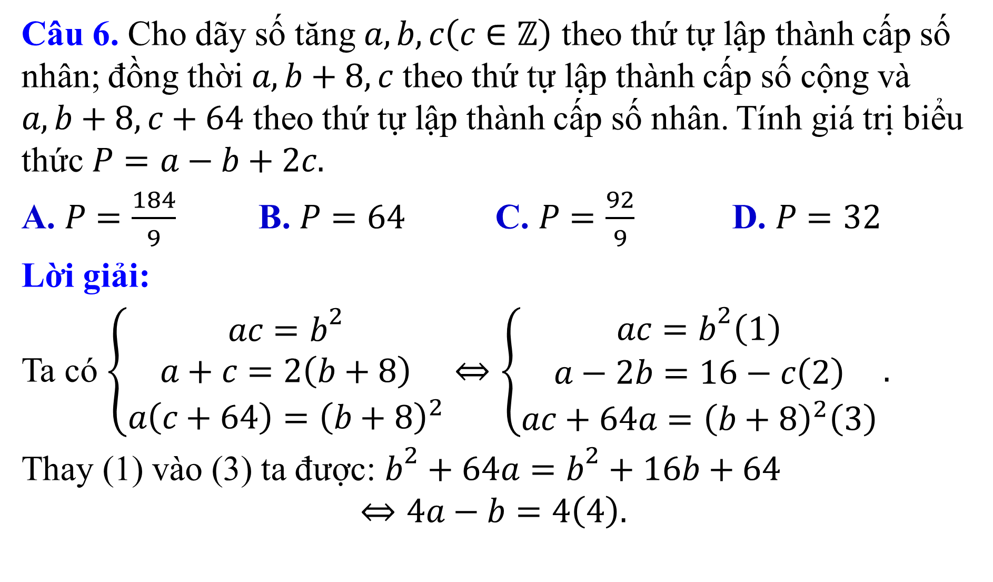
Câu 6. Cho dãy số tăng $a, b, c\left(c∈ℤ\right)$ theo thứ tự lập thành cấp số nhân; đồng thời $a, b+8, c$ theo thứ tự lập thành cấp số cộng và $a, b+8, c+64$ theo thứ tự lập thành cấp số nhân. Tính giá trị biểu thức $P=a−b+2c.$
A. $P=\frac{184}{9}$ B. $P=64$ C. $P=\frac{92}{9}$ D. $P=32$
Lời giải:
Ta có $\left\{\begin{aligned}ac=b^{2} \\ a+c=2\left(b+8\right) \\ a\left(c+64\right)={\left(b+8\right)}^{2}\end{aligned}\right.⇔\left\{\begin{aligned}ac=b^{2}\left(1\right) \\ a−2b=16−c\left(2\right) \\ ac+64a={\left(b+8\right)}^{2}\left(3\right)\end{aligned}\right..$
Thay (1) vào (3) ta được: $b^{2}+64a=b^{2}+16b+64$
$$⇔4a−b=4\left(4\right).$$

Slide 45
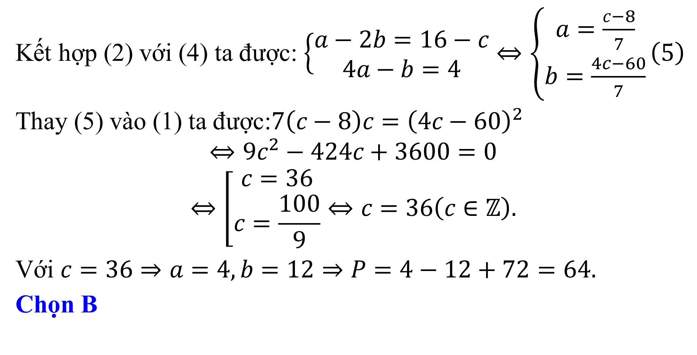
Phần 3. Vận dụng
Kết hợp (2) với (4) ta được: $\left\{\begin{aligned}a−2b=16−c \\ 4a−b=4\end{aligned}\right.⇔\left\{\begin{aligned}a=\frac{c−8}{7} \\ b=\frac{4c−60}{7}\end{aligned}\right.\left(5\right)$
Thay (5) vào (1) ta được:$7\left(c−8\right)c={\left(4c−60\right)}^{2}$
$$⇔9c^{2}−424c+3600=0$$
$$⇔\left[\begin{aligned}c=36 \\ c=\frac{100}{9}\end{aligned}\right.⇔c=36\left(c∈ℤ\right).$$
Với $c=36⇒a=4,b=12⇒P=4−12+72=64.$
Chọn B

Slide 46
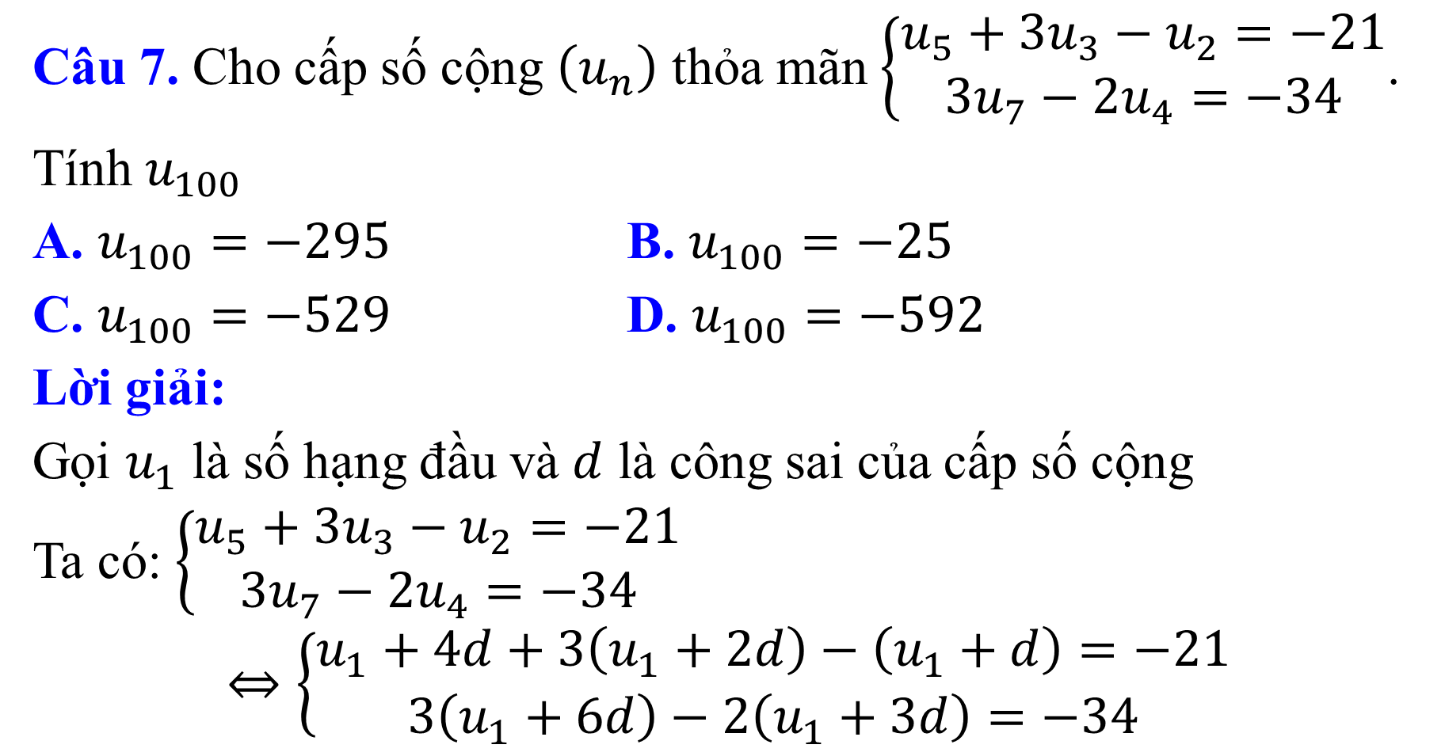
Phần 3. Vận dụng
Câu 7. Cho cấp số cộng $\left(u_{n}\right)$ thỏa mãn $\left\{\begin{aligned}u_{5}+3u_{3}−u_{2}=−21 \\ 3u_{7}−2u_{4}=−34\end{aligned}\right.$.
Tính $u_{100}$
A. $u_{100}=−295$ B. $u_{100}=−25$
C. $u_{100}=−529$ D. $u_{100}=−592$
Lời giải:
Gọi $u_{1}$ là số hạng đầu và $d$ là công sai của cấp số cộng
Ta có: $\left\{\begin{aligned}u_{5}+3u_{3}−u_{2}=−21 \\ 3u_{7}−2u_{4}=−34\end{aligned}\right.$
$$⇔\left\{\begin{aligned}u_{1}+4d+3\left(u_{1}+2d\right)−\left(u_{1}+d\right)=−21 \\ 3\left(u_{1}+6d\right)−2\left(u_{1}+3d\right)=−34\end{aligned}\right.$$

Slide 47

$⇔\left\{\begin{aligned}u_{1}+3d=−7 \\ u_{1}+12d=−34\end{aligned}\right.$ $⇒\left\{\begin{aligned}u_{1}=2 \\ d=−3\end{aligned}\right.$
Suy ra $u_{100}=u_{1}+99d=−295$
Chọn A

Slide 48
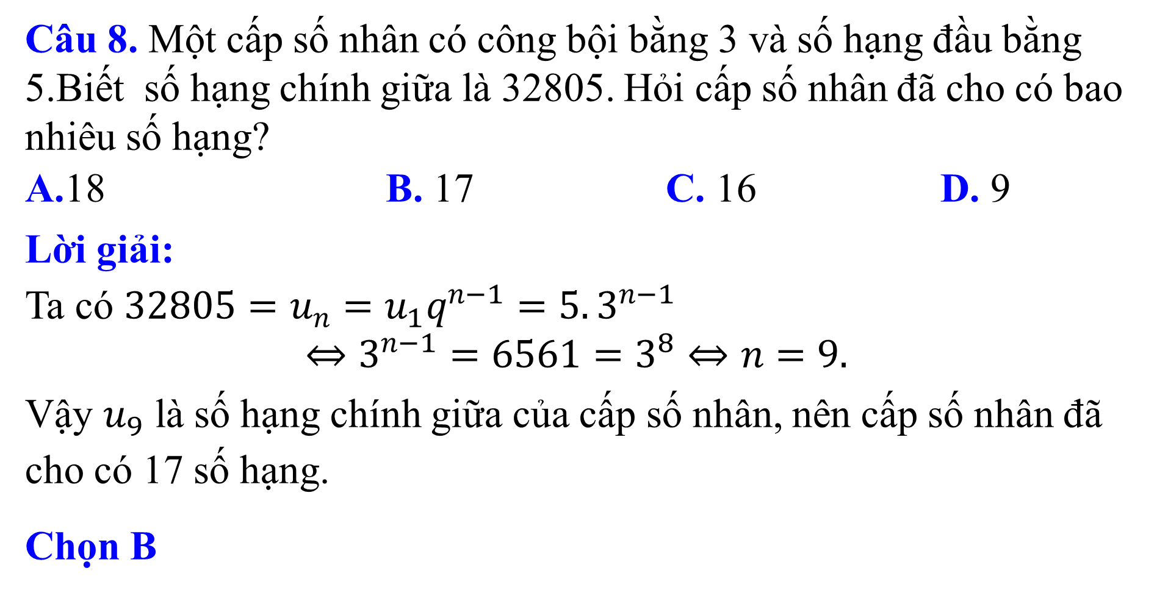
Phần 3. Vận dụng
Câu 8. Một cấp số nhân có công bội bằng 3 và số hạng đầu bằng 5.Biết số hạng chính giữa là 32805. Hỏi cấp số nhân đã cho có bao nhiêu số hạng?
A.18 B. 17 C. 16 D. 9
Lời giải:
Ta có $32805=u_{n}=u_{1}q^{n−1}=5.3^{n−1}$
$$⇔3^{n−1}=6561=3^{8}⇔n=9.$$
Vậy $u_{9}$ là số hạng chính giữa của cấp số nhân, nên cấp số nhân đã cho có 17 số hạng.
Chọn B

Slide 49
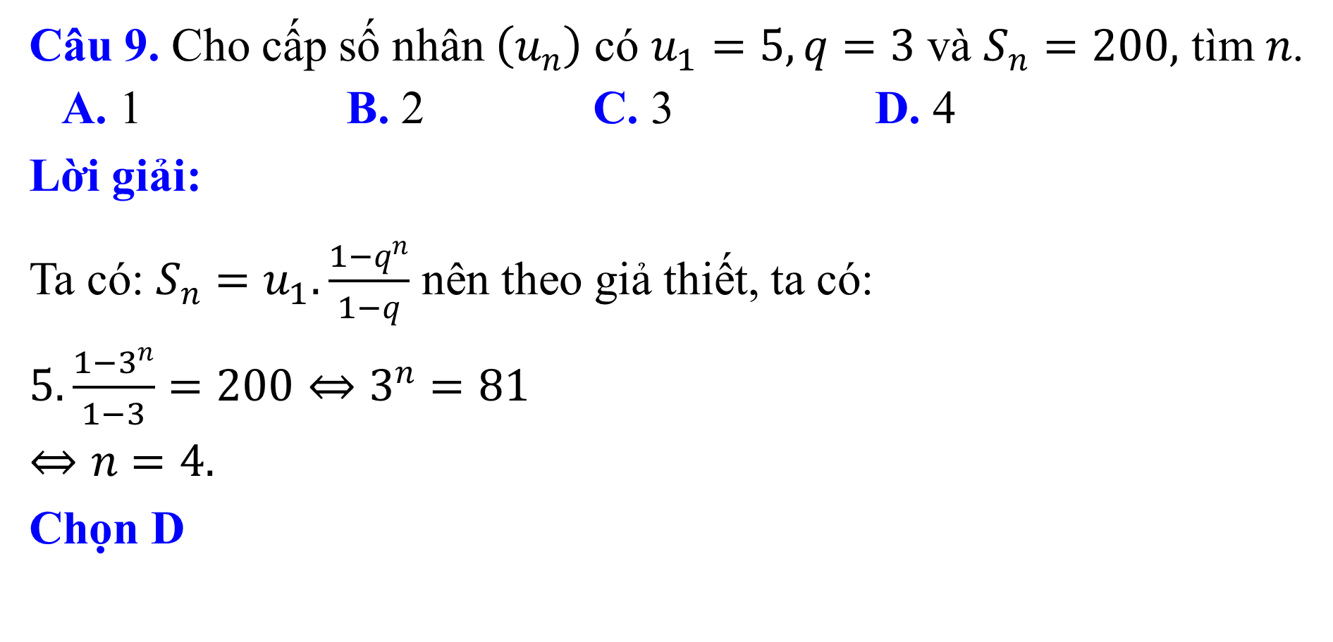
Phần 3. Vận dụng
.
Câu 9. Cho cấp số nhân $\left(u_{n}\right)$ có $u_{1}=5,q=3$ và $S_{n}=200,$ tìm $n$.
A. 1 B. 2 C. 3 D. 4
Lời giải:
Ta có: $S_{n}=u_{1}.\frac{1−q^{n}}{1−q}$ nên theo giả thiết, ta có:
$5.\frac{1−3^{n}}{1−3}=200⇔3^{n}=81$ $⇔n=4.$
$$\text{Ch}\text{ọ}\text{n} \text{D}$$

Slide 50
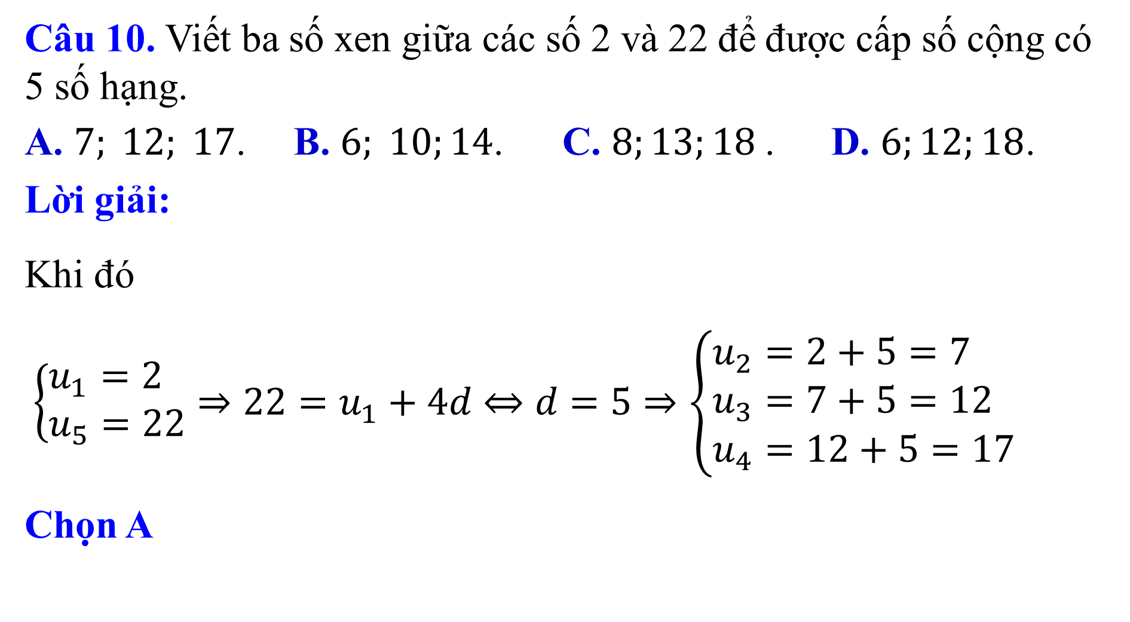
Phần 3. Vận dụng
Câu 10. Viết ba số xen giữa các số 2 và 22 để được cấp số cộng có 5 số hạng.
A. $7; 12; 17$. B. $6; 10;14$. C. $8;13;18$. D. $6;12;18$.
Lời giải:
Khi đó $\left\{\begin{aligned}&u_{1}=2 \\ &u_{5}=22\end{aligned}\right.⇒22=u_{1}+4d⇔d=5⇒\left\{\begin{aligned}&u_{2}=2+5=7 \\ &u_{3}=7+5=12 \\ &u_{4}=12+5=17\end{aligned}\right.$
Chọn A

Slide 51
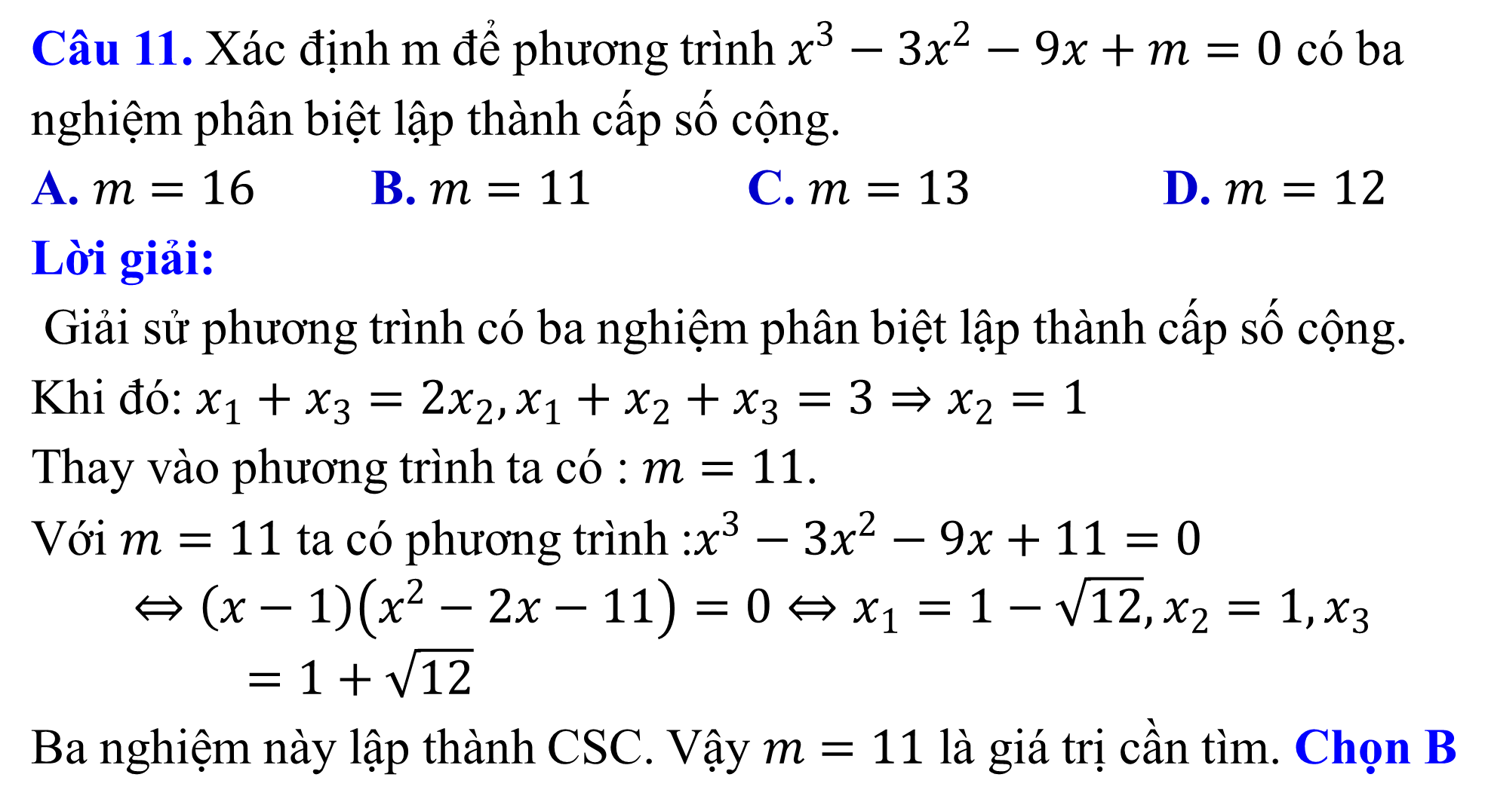
Phần 3. Vận dụng
Câu 11. Xác định m để phương trình $x^{3}−3x^{2}−9x+m=0$ có ba
nghiệm phân biệt lập thành cấp số cộng.
A. $m=16$ B. $m=11$C. $m=13$ D. $m=12$
Lời giải:
Giải sử phương trình có ba nghiệm phân biệt lập thành cấp số cộng.
Khi đó: $x_{1}+x_{3}=2x_{2},x_{1}+x_{2}+x_{3}=3⇒x_{2}=1$
Thay vào phương trình ta có : $m=11$.
Với $m=11$ ta có phương trình :$x^{3}−3x^{2}−9x+11=0$
$$⇔\left(x−1\right)\left(x^{2}−2x−11\right)=0⇔x_{1}=1−\sqrt{12},x_{2}=1,x_{3}=1+\sqrt{12}$$
Ba nghiệm này lập thành CSC. Vậy $m=11$ là giá trị cần tìm. Chọn B

Slide 52

Phần 3. Vận dụng
Câu 12. Một cấp số nhân có 6 số hạng với công bội bằng 2 và tổng số các số hạng bằng 189. Tìm số hạng cuối $u_{6}$ của cấp số nhân đã cho.
A.${ u}_{6}=32$ B. $u_{6}=104$ C. $u_{6}=48$ D. $u_{6}=96$
Lời giải:
Theo giả thiết:$\left\{\begin{aligned}&q=2 \\ &S_{6}=189=u_{1}\frac{1−q^{6}}{1−q}=u_{1}.\frac{1−2^{6}}{1−2}\end{aligned}\right.$
$$⇔\left\{\begin{aligned}&q=2 \\ &u_{1}=3\end{aligned}\right.⇒u_{6}=u_{1}q^{5}=3.2^{5}=96.$$
Chọn D

Slide 53

Phần 3. Vận dụng
Câu 13. Cho a, b, c theo thứ tự lập thành cấp số cộng, đẳng thức nào sau đây là đúng?
A.${ a}^{2}+c^{2}=2ab+2bc$. B.${ a}^{2}−c^{2}=2ab−2bc$.
C. $a^{2}+c^{2}=2ab−2bc$. D. $a^{2}−c^{2}=ab−bc$.
Lời giải:
a, b, c theo thứ tự lập thành cấp số cộng khi và chỉ khi:
$$b−a=c−b⇔{\left(b−a\right)}^{2}={\left(c−b\right)}^{2}$$
$⇔a^{2}−c^{2}=2ab−2bc$
Chọn B

Slide 54

Phần 3. Vận dụng
Câu 14. Biết các số $C_{n}^{1}; C_{n}^{2}; C_{n}^{3}$ theo thứ tự lập thành một cấp số cộng với $n>3.$ Tìm $n.$
A. $n=5.$ B. $n=7.$ C. $n=9.$ D. $n=11.$
Lời giải:
Ba số $C_{n}^{1}; C_{n}^{2}; C_{n}^{3}$ theo thứ tự $u_{1},u_{2},u_{3}$ lập thành cấp số cộng nên
$$u_{1}+u_{3}=2u_{2}⇔C_{n}^{1}+C_{n}^{3}=2C_{n}^{2}\left(n≥3\right)$$
$⇔n+\frac{\left(n−2\right)\left(n−1\right)n}{6}$ $=2.\frac{\left(n−1\right)n}{2}⇔1+\frac{n^{2}−3n+2}{6}=n−1$
$⇔n^{2}−9n+14.$ $⇔\left[\begin{aligned}n=2 \\ n=7\end{aligned}\right.⇔n=7\left(n≥3\right).$Chọn B

Slide 55

Phần 3. Vận dụng
Câu 15. Một cấp số nhân có công bội bằng 3 và số hạng đầu bằng 5. Biết số hạng chính giữa là 32805. Hỏi cấp số nhân đã cho có bao nhiêu số hạng?
A. 15 B. 16 C.17 D.18
Lời giải:
Ta có: $32805=u_{n}=u_{1}q^{n−1}=5.3^{n−1}$
$⇔3^{n−1}=6561=3^{8}⇔n=9.$
Vậy $u_{9}$ là số hạng chính giữa của cấp số nhân, nên cấp số nhân đã cho
có 17 số hạng. Chọn C

Slide 56

Phần 4. Vận dụng cao
Câu 1. Cho cấp số cộng $\left(u_{n}\right)$ với công sai $d$ khác 0, biết rằng các số $u_{1}u_{2}, u_{2}u_{3}, u_{3}u_{1 }$theo thứ tự đó lập thành một cấp số nhân với công bội $q$ khác $0$. Hãy tìm $q$
A. $q=2.$B. $q=−2.$ C. $q=−\frac{3}{2}.$ D. $q=\frac{3}{2}.$
Lời giải:
Gọi $u_{1}$ là số hạng đầu của cấp số cộng
Ta có $u_{2}=u_{1}+d$ và $u_{3}=u_{1}+2d$
Theo đề ta có $u_{2}.u_{3}=u_{1}^{2}⇔\left(u_{1}+d\right)\left(u_{1}+2d\right)=u_{1}^{2}$

Slide 57

$$⇔d\left(3u_{1}+2d\right)=0⇔\left[\begin{aligned}&d=0 \\ &d=−\frac{3}{2}u_{1}\end{aligned}\right.$$
Suy ra $u_{1}=−\frac{2}{3}d$
Suy ra $q=\frac{u_{2}.u_{3}}{u_{1}.u_{2}}=\frac{u_{1}+2d}{u_{1}}=−2$
Chọn B

Slide 58

Phần 4. Vận dụng cao
Câu 2. Cho $u_{1}, u_{2}, u_{3}$ ba số hạng đầu tiên của cấp số nhân có công bội $q≠1$, biết rằng tổng của chúng bằng $\frac{148}{9}$ và dồng thời các số hạng đó tương ứng là số hạng đầu, số hạng thứ tư và số hạng thứ tám của cấp số cộng. Hãy tính giá trị biểu thức $P=2u_{1}+3u_{2}−9u_{3}$
A. $P=−40$ B. $P=40$ C. $P=−50$ D. $P=50$
Lời giải:
Gọi $u_{1}$ là số hạng đầu và $d$ là công sai của cấp số cộng
Ta có $u_{2}=u_{1}q$ và $u_{3}=u_{1}q^{2}$
Ta có $u_{1}+u_{1}q+u_{1}q^{2}=\frac{148}{9}$

Slide 59

Ta lại có $\left\{\begin{aligned}u_{1}=v_{1} \\ u_{2}=v_{4} \\ u_{3}=v_{8}\end{aligned}\right.⇔\left\{\begin{aligned}u_{1}q=u_{1}+d \\ u_{1}q^{2}=u_{1}+7d\end{aligned}\right.⇒u_{1}q\left(7−3q\right)=4u_{1}$
$$⇒q\left(7−3q\right)=4⇔3q^{2}−7q+4=0⇔\left[\begin{aligned}q=1 \left(l\right) \\ q=\frac{4}{3}\end{aligned}\right.$$
Với $q=\frac{4}{3}$ suy ra $u_{1}=4, u_{2}=\frac{16}{3}, u_{3}=\frac{64}{9}$
Vậy $P=−40$
Chọn A

Slide 60

Phần 4. Vận dụng cao
Câu 3. Theo thứ tự ba số dương $a, b, c$ là ba số hạng liên tiếp của một cấp sô nhân $\left(v_{n}\right)$ có công bội khác $1$ và tổng của chúng bằng $144$. Cũng theo thứ tự ấy, chúng là số hạng thứ nhất, thứ tư, thứ hai lăm của cấp số cộng $\left(u_{n}\right)$. Tính giá trị $P=3a+4b+5c$
A. $P=552$ B. $P=525$ C. $P=255$ D. $P=252$
Lời giải:
Gọi $d$ là công sai của cấp số cộng $\left(u_{n}\right)$
Ta có $b=a+3d, c=a+24d$
Theo các giả thiết ta có:
$\left\{\begin{aligned}a+b+c=144 \\ b^{2}=a.c\end{aligned}\right.⇔\left\{\begin{aligned}a+a+3d+a+24d=144 \\ {\left(a+3d\right)}^{2}=a\left(a+24d\right)\end{aligned}\right.$

Slide 61

$$⇔\left\{\begin{aligned}a+9d=38 \\ d=2a\end{aligned}\right.⇔\left\{\begin{aligned}a=2 \\ d=4\end{aligned}\right.$$
Suy ra $a=2, b=14, c=98$. Vậy $P=552$
Chọn A

Slide 62

Phần 4. Vận dụng cao
Câu 4. Cho ba số khác nhau $x, y, z$ theo thứ tự đó lập thành cấp số nhân mà tổng của chúng bằng $93$. Ba số đó theo thứ tự trên là số hạng thứ nhất, số hạng thứ hai và số hạng thứ bảy của một cấp số cộng. Tính giá trị biểu thức $P=3x+2y−5z$.
A. $P=−336$ B. $P=336$ C. $P=−363$ D. $P=363$
Lời giải:
Gọi $d$ là công sai của cấp số cộng
Theo giả thiết ta có $\left\{\begin{aligned}x+y+z=93 (1) \\ y=x+d (2) \\ z=x+6d (3) \\ x.z=y^{2} (4)\end{aligned}\right.$

Slide 63

Thay $\left(2\right),\left(3\right)$ vào $\left(4\right)$ ta được
$$x\left(x+6d\right)={\left(x+d\right)}^{2}⇔4xd−d^{2}=0$$
$$⇔\left[\begin{aligned}d=0 \left(l\right) \\ d=4x \left(n\right)\end{aligned}\right.$$
Với $d=4x$ thì $y=5x;z=25x$.
Thay vào (1) ta được
$$x+5x+25x=93$$
$⇔x=3$ $⇒\left\{\begin{aligned}y=15 \\ z=75\end{aligned}\right.$
Vậy $P=3x+2y−5z=−336$
Chọn A

Slide 64

Phần 4. Vận dụng cao
Câu 5. Cho ba số phân biệt khác không $a, b, c$ có tổng là $39$, theo thứ tự đó lập thành một cấp số nhân. Đồng thời ba số $a, 2b, 3c$ theo thứ tự đó lập thành một cấp số cộng. Tính giá trị biểu thức: $P=3a−4b+5c$.
A. $P=60$ B. $P=−60$ C. $P=−120$ D. $P=120$
Lời giải:
Do $a, b, c$ theo thứ thự lập thành cấp số nhân nên ta có:
$b=aq$, $c=aq^{2}$ với $\left\{\begin{aligned}q≠0 \\ q≠1\end{aligned}\right.$ là công bội của cấp số nhân

Slide 65

Theo đề ta có $\left\{\begin{aligned}aq+a+aq^{2}=39 \\ 2.2aq=a+3aq^{2}\end{aligned}\right.⇔\left\{\begin{aligned}a\left(q+1+q^{2}\right)=39 \\ a\left(−4q+1+3q^{2}\right)=0\end{aligned}\right.$ $⇒−4q+1+3q^{2}=0⇔\left[\begin{aligned}q=1 \left(l\right) \\ q=\frac{1}{3} \left(n\right)\end{aligned}\right.$
Với $q=\frac{1}{3}$ ta được $a=27, b=9, c=3$.
Vậy $P=3a−4b+5c=60$
Chọn A

